Slide 1
授权过程
获取软件
软件安装部署
获取用户ID
线下获取
软件授权
使用用户ID进行软件授权
试用软件
提供用户信息和购买功能
Notes:
软件授权过程：单机软件和授权中心配合；集群软件需要授权客户端，授权中心以及节点代理共同完成授权
授权中心对外提供授权服务，授权客户端需联网

Slide 2
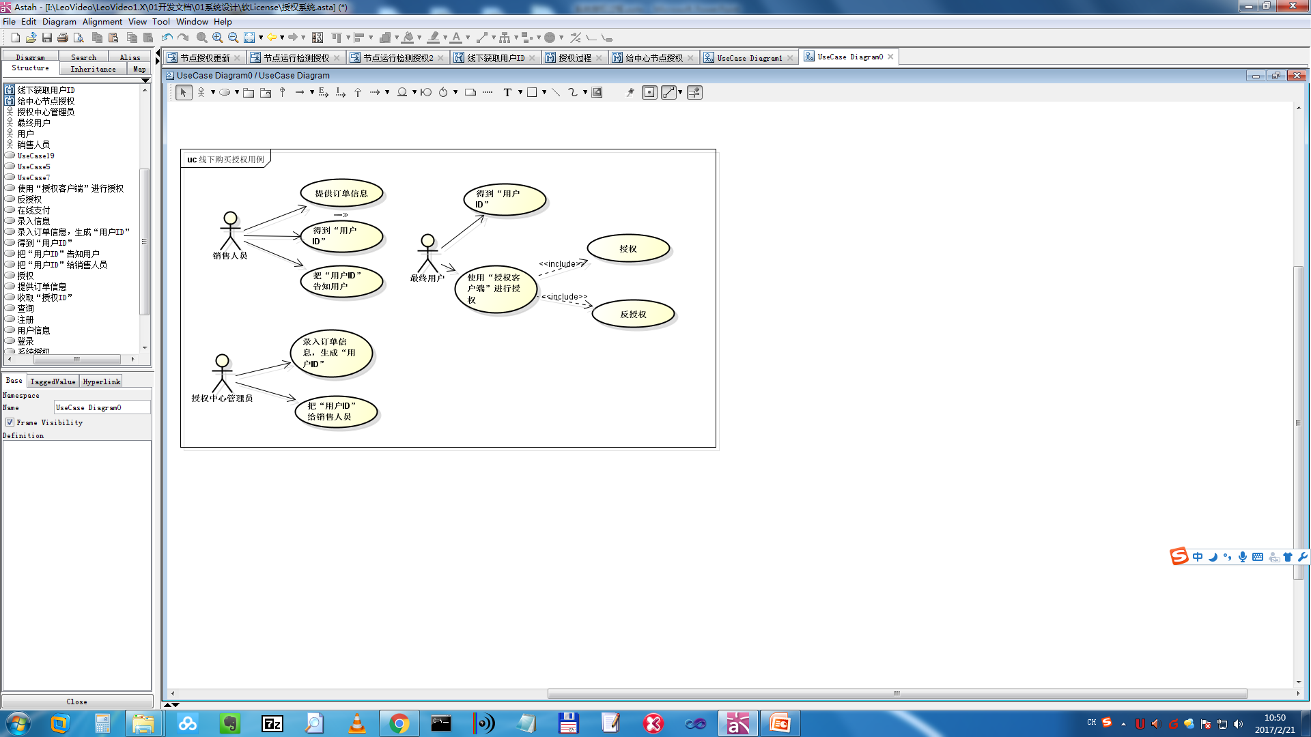
线下个角色职能

Slide 3
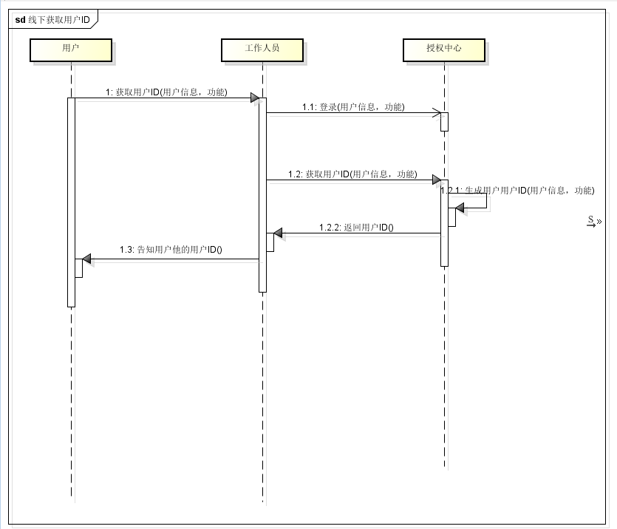
线下获取用户ID
Notes:
用户先获取授权ID（）

Slide 4
授权形式
中心节点授权
模仿网络加密狗做法，由各工作节点主动申请授权
优点：适合集群，虚拟化，弹性
缺点：相对复杂，单点故障
工作节点授权
分别给各个节点做功能授权
优点：相对简单，节点之间互不影响
缺点：不能支持弹性，虚拟化
Notes:
工作节点授权：单机软件

Slide 5
集群中心节点授权
模块：
授权中心（Authorization Center）
集群授权服务（Authorization Service）
节点授权客户端（ Authorization Client）
授权工具（ Authorization Tool）
Engine
Commander
Web
Notes:
授权中心：
公网服务
用户信息和购买功能录入
生成用户ID（唯一标示一个用户）
记录授权信息
集群授权服务：
LV管理节点上的服务
负责给功能节点提供功能授权
授权工具
与“授权中心”和“集群授权服务”交互

Slide 6
讨论
Engine和授权客户端能否合并
安全问题

Slide 7
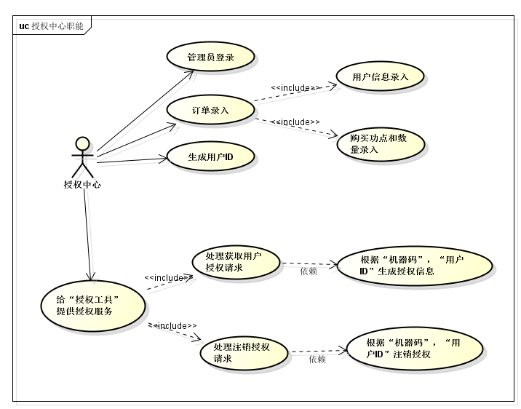
各模块职能（授权中心）

Slide 8
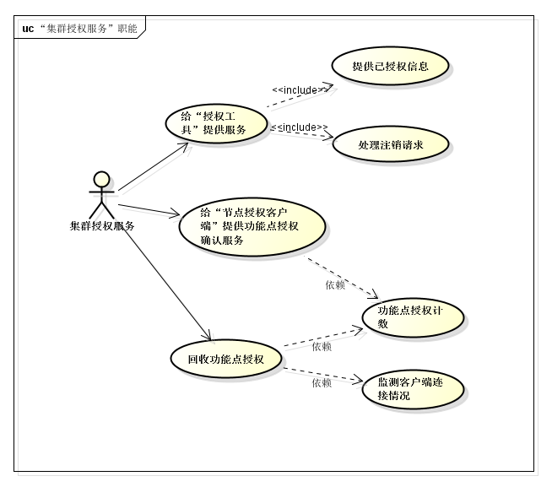
各模块职能（集群授权服务）

Slide 9
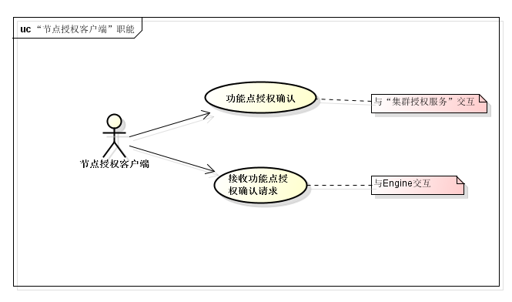
各模块职能（节点授权客户端）

Slide 10
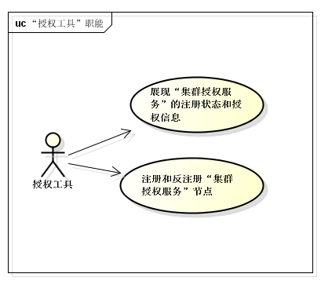
各模块职能（授权工具）

Slide 11
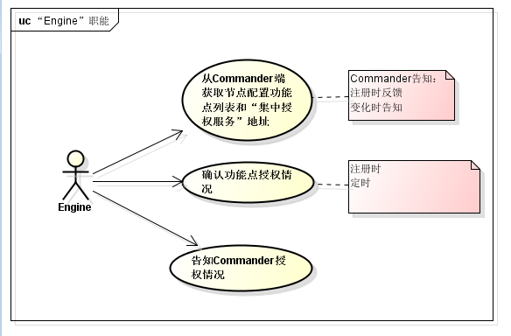
各模块职能（Engine）

Slide 12
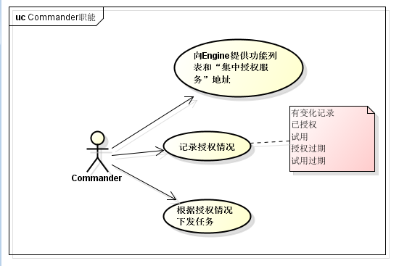
各模块职能（Commander）

Slide 13
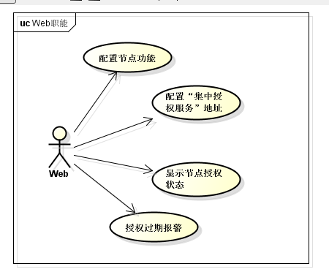
各模块职能（Web）

Slide 14
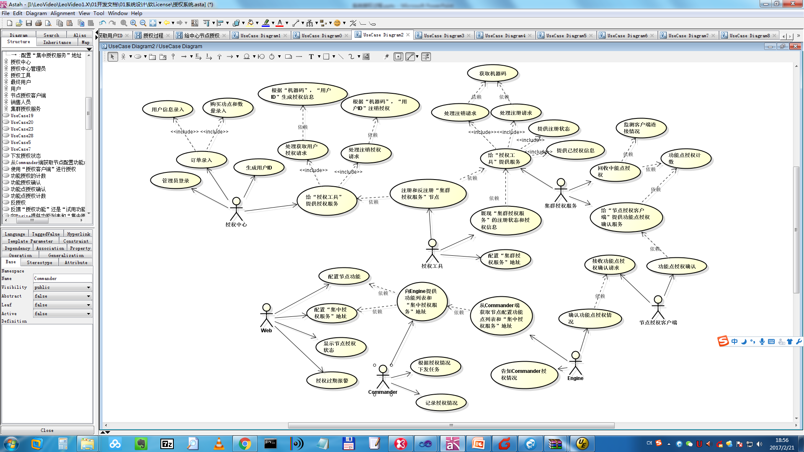
各模块职能之间的关系

Slide 15
系统使用流程

Slide 17
概念
授权中心
授权ID
授权客户端
节点授权代理
Notes:
授权中心：提供授权服务；内部保存用户信息和授权信息
授权ID：唯一标示一个用户和给予的授权
授权客户端：在集群软件中，授权过程是“授权客户端”，“节点授权代理”和“授权中心”配合完成整个授权过程
节点授权代理：与授权客户端交互并接收客户端的授权
通讯：授权客户端与授权中心以及与节点授权代理之间的通讯采用https

Slide 18
购买授权形式
套餐
单功能购买
Notes:
套餐（一组特定的功能）
不能混合，混合复杂度高

Slide 19
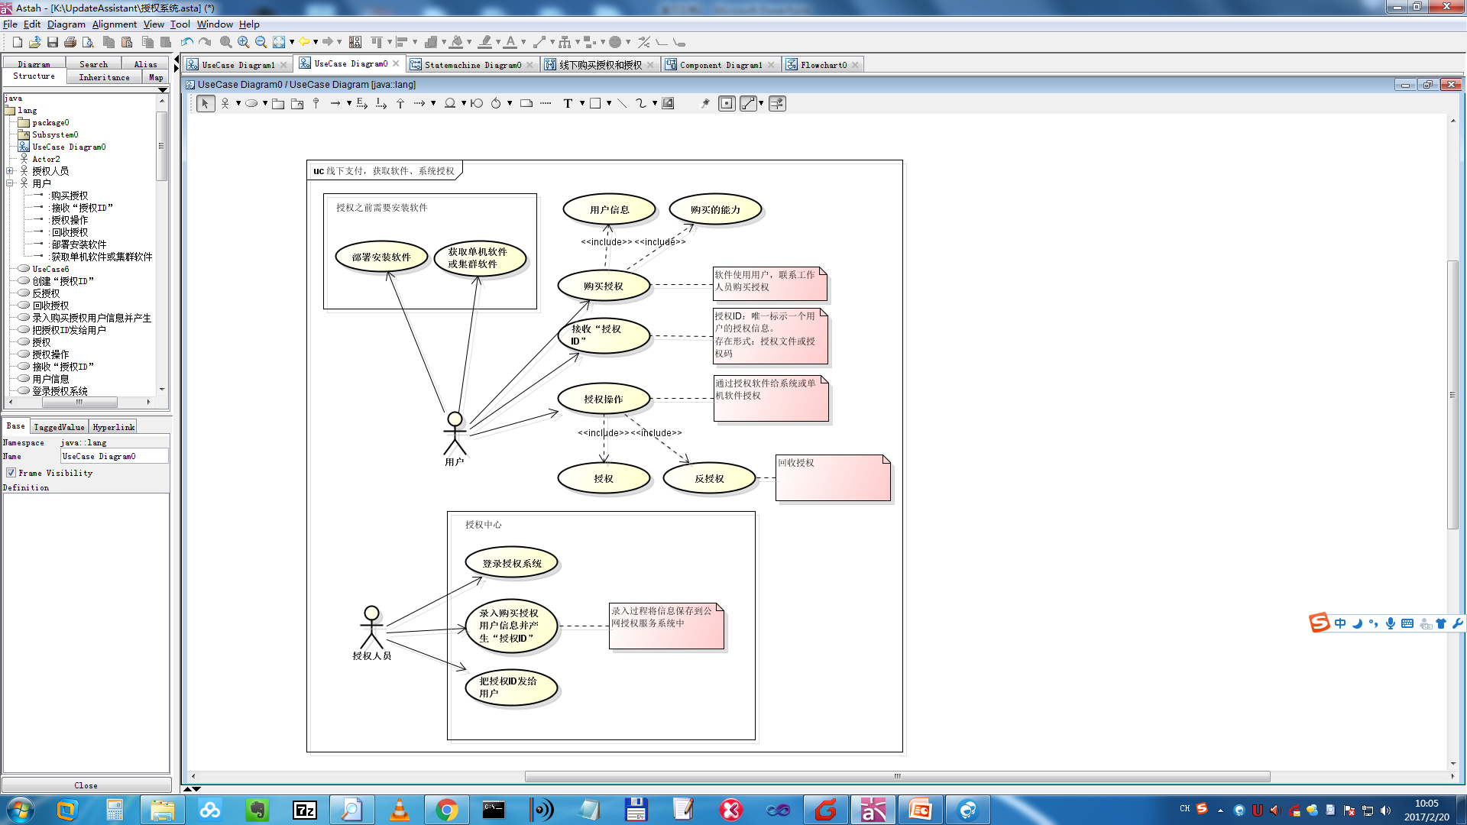
线下购买授权

Slide 20
授权过程
集群软件授权过程
单机软件授权过程

Slide 21
集群软件授权
授权客户端
授权中心
节点授权代理
Notes:
涉及到的模块
节点代理可以扩展ServerAgent功能
三者之间以https通讯
节点授权代理把授权信息记录到指定位置共节点软件使用

Slide 22
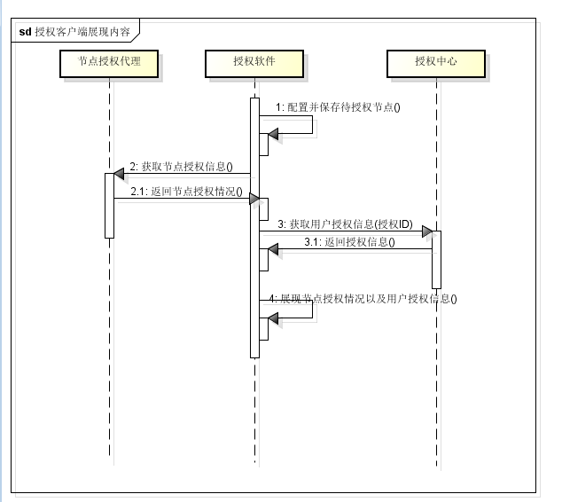
授权客户端展现内容
Notes:
第3步中的授权信息：
1.授权模式
2.授权功能
3.授权节点数
展现内容包括：
1.节点授权：是否已经授权，授权那些功能
2.用户授权：用户所剩授权待分配的授权

Slide 23
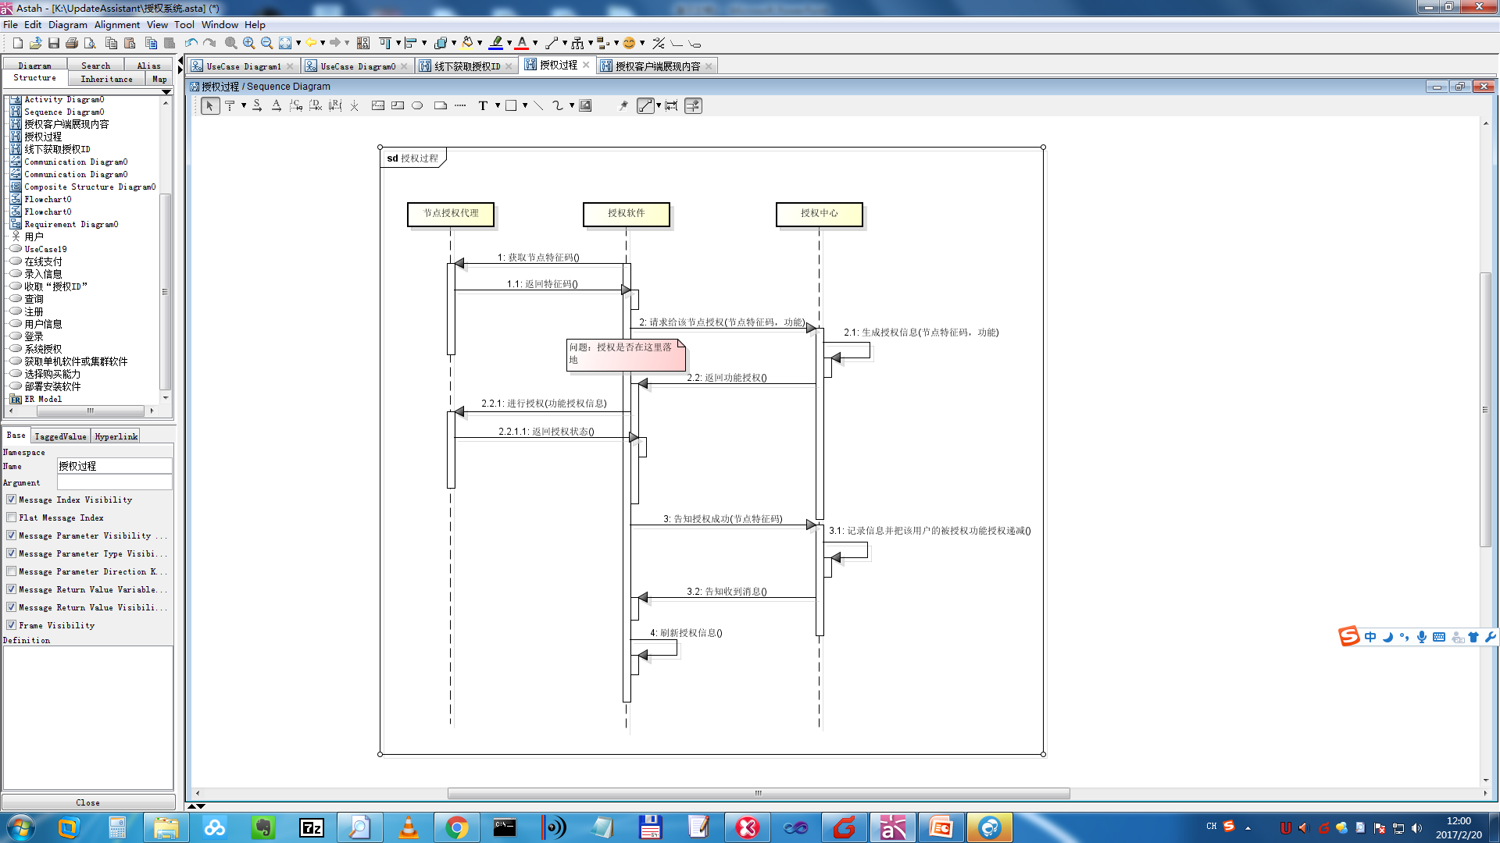
授权过程
Notes:
客户端不需要暂存每个节点的授权情况，每次启动配置后获取即可
2.2.1：内容为该节点被授权的功能，是不可逆的密文
节点带里收到授权信息后，记录授权信息到指定位置，形成License文件

Slide 24
节点授权检查
Engine读取授权文件
Engine注册或授权发生变化时告知Commander
Notes:
Engine告知Commander自己支持的功能列表
Commander记录节点功能列表到数据库和内存
和现有节点能力配置是否冲突？？

Slide 25
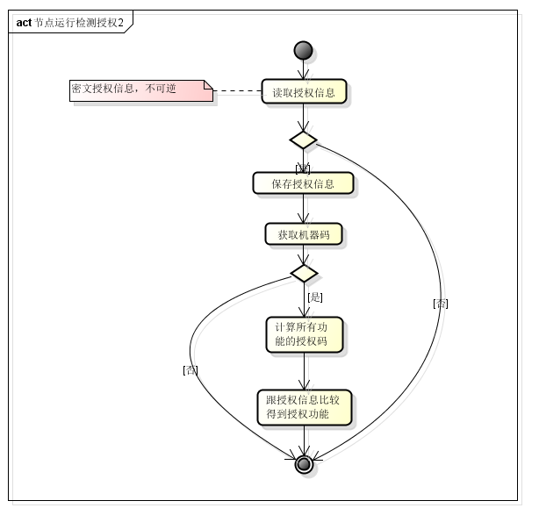
Engine获取授权功能
Notes:
授权读取模块：Engine
注册：Engine注册过程告知Commander自己的能力

Slide 26
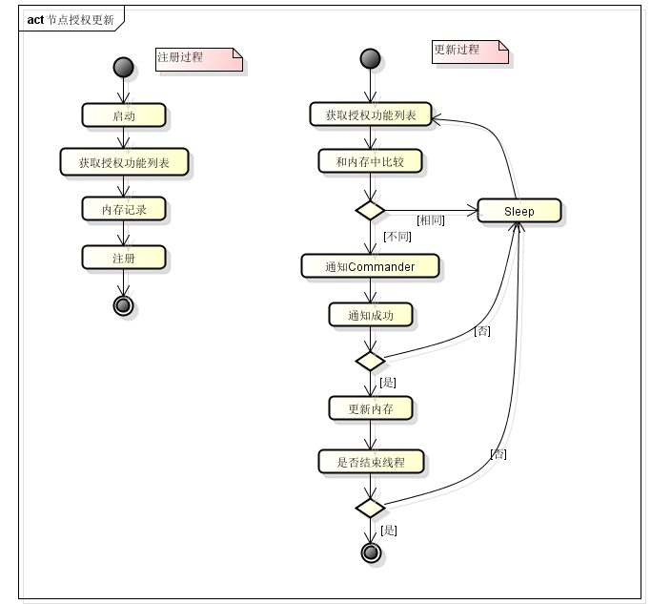
授权更新过程

Slide 27
落地文件安全保证
加密的授权信息
JAR包反编译
Notes:
加密的授权信息是不可逆的

Slide 28
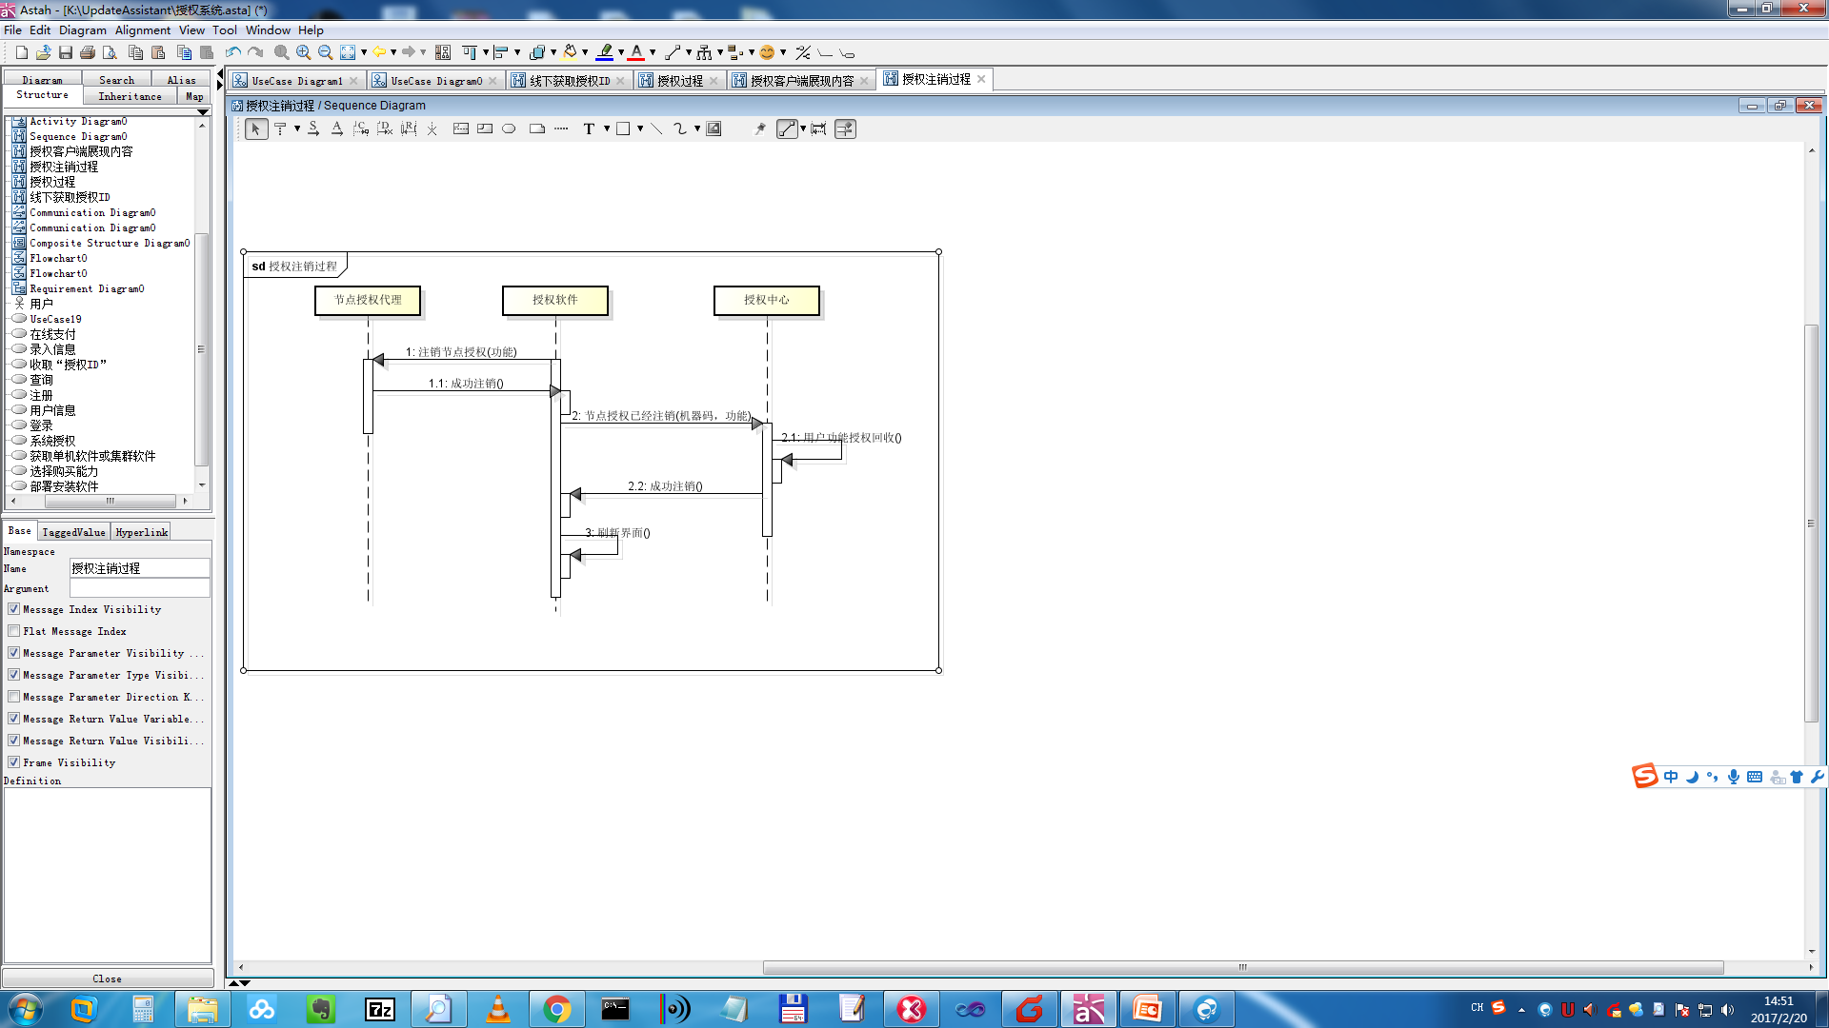
授权注销过程
Notes:
1.在系统运行期间，注销授权后不会立即生效，要等到Engine授权检测才会剩下
2.重启Engine会立即出发授权检测

Slide 29
讨论
独立节点授权代理
中心授权节点
Notes:
通用
考虑冗余

Slide 30
单机软件授权
单机软件
授权中心
在单机软件中输入授权ID即可授权
Notes:
涉及到的模块

Slide 31
单机软件授权注销
单机软件直接和授权中心交互
人功能提供机器码，人工注销

